Slide 1


Slide 2
PROYECTO REACTIVACIÓN DEL ADULTO MAYOR CERRITEÑO
CAPACITACIÓN TÉCNICA MODELO DE NEGOCIO EN CANVAS
Ing. Juan Felipe Córdoba, MBA

Slide 3
¿Qué es un modelo de negocio Canvas?
Es una representación gráfica de nuestra idea de negocio
Nos ayuda a tomar mejores decisiones, a corregir posibles errores y a acercarnos al éxito
Beneficios:
Nos permite hacer cambios en la lógica de nuestro negocio
Es dinámico, hay que estarlo revisando periódicamente
Nos permite cambiar nuestro negocio con unos pasos
Está en una sola página, es fácil de entender, pero debe madurar.

Slide 4
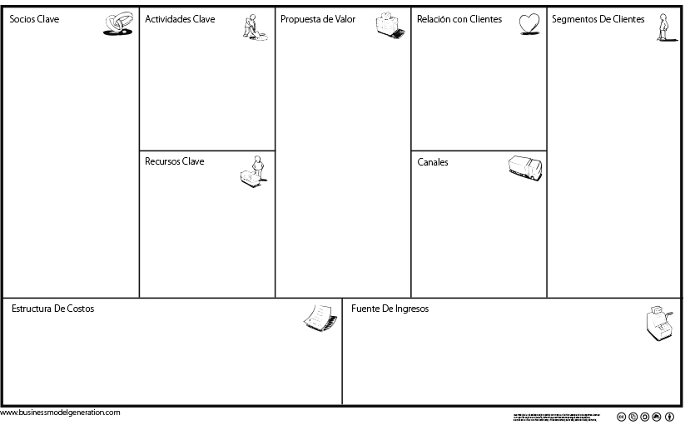
Modelo Canvas:
7
4
8
2
1
6
3
9
5

Slide 5
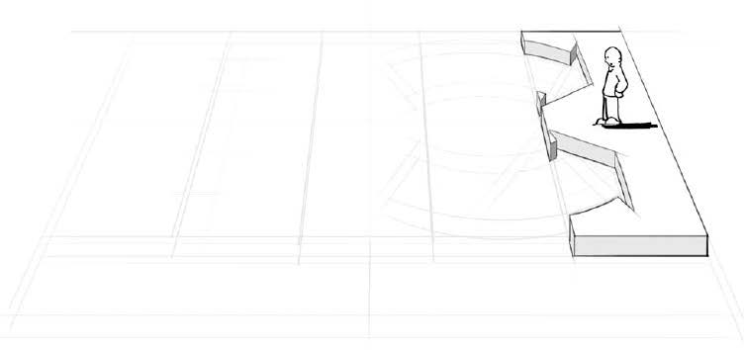
Segmento de clientes
1
Sus necesidades requieren y justiﬁcan una oferta distinta.
Se llega a ellos a través de diferentes canales de distribución.
Se requieren diferentes tipos de relaciones.
Ofrecen rentabilidades sustancialmente diferentes.
Están dispuestos a pagar por los diferentes aspectos de la oferta.
¿Para quién estamos creando valor?
¿Quiénes son nuestros clientes más importantes?

Slide 6
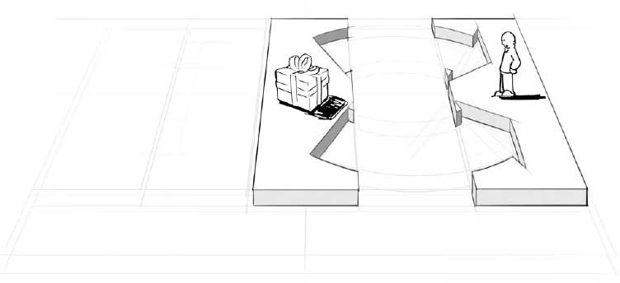
Propuesta de Valor
2
Qué valor estamos entregando a los clientes?
¿Cuál problema estamos ayudando a resolver?
¿Cuál necesidad de nuestros clientes estamos satisfaciendo?
¿Qué paquetes de productos y servicios estamos ofreciendo a cada segmento de clientes?

Slide 7
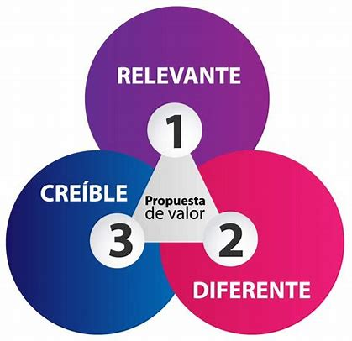
Aspectos de Propuesta de valor
2
Novedad
Desempeño
Personalización
“Hace el trabajo”
Diseño
Marca/Estatus Precio
Reducción de costos
Reducción de riesgos
Accesibilidad
Conveniencia/Usabilidad

Slide 8
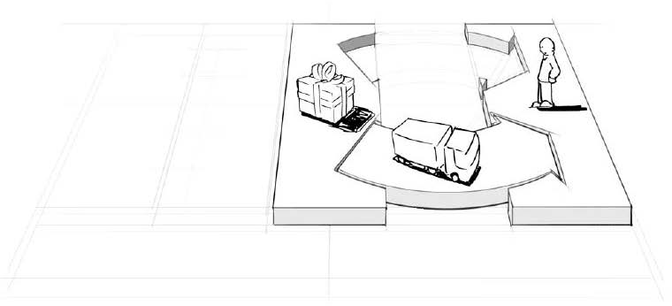
Canal de Distribución
3
Describe cómo una empresa se comunica con y alcanza sus segmentos de clientes para ofrecer su Propuesta de Valor. La comunicación, la distribución y los canales de venta

Slide 9
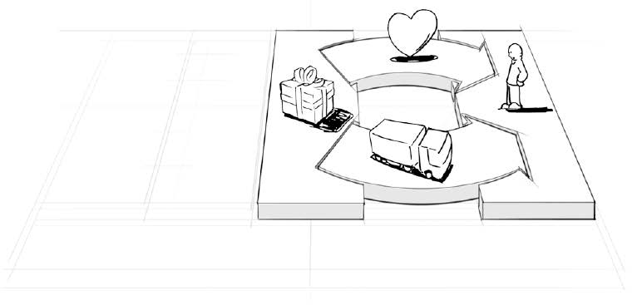
Relación con los clientes
4
EJEMPLOS
Asistencia personal Asistencia personal dedicada Autoservicio
Servicio automatizado Comunidades
Co-creación

Slide 10
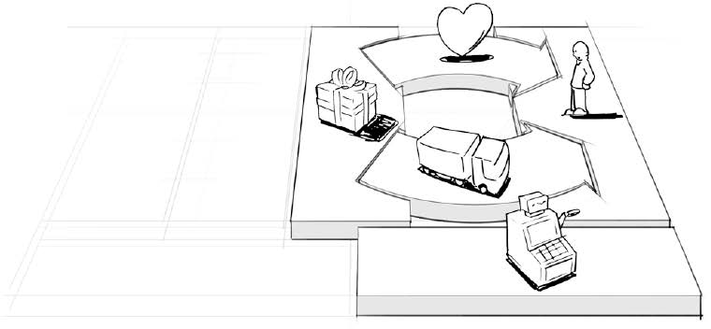
Fuentes de ingresos
5
¿Por cuál valor nuestros clientes están realmente dispuestos a pagar?
¿Actualmente porque se paga?
¿Cómo están pagando?
¿Cómo prefieren pagar?
¿Cuánto aporta cada fuente de ingresos a los ingresos generales?

Slide 11
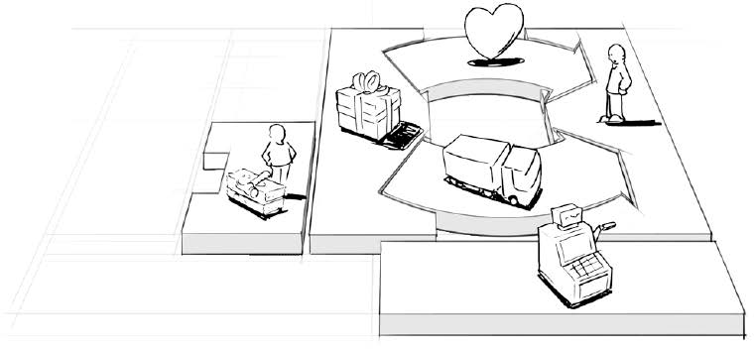
Recursos Clave
6
TIPOS DE RECURSOS
Físicos
Intelectuales (patente de marcas, derechos de autor, información)
Humanos
Financieros

Slide 12
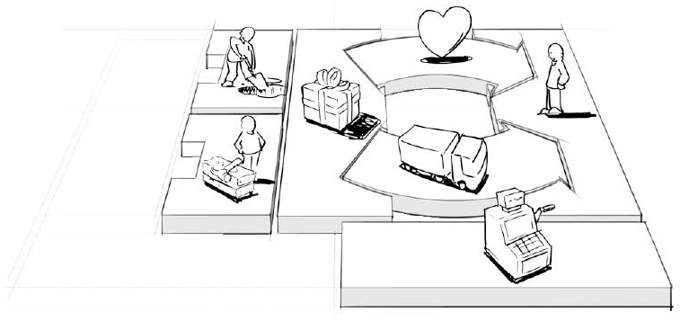
Actividades Clave
7
CATEGORIAS
Producción
Resolución de problemas
Plataforma/Redes
Co-creación (colaboración)

Slide 13
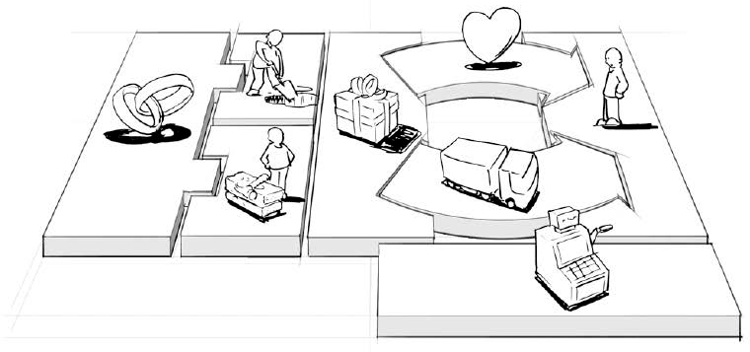
Socios o Relaciones Clave
8
MOTIVACIONES PARA ALIARSE
Optimización y economía
Reducción de riesgos e incertidumbre
Adquisición de recursos o actividades determinadas

Slide 14
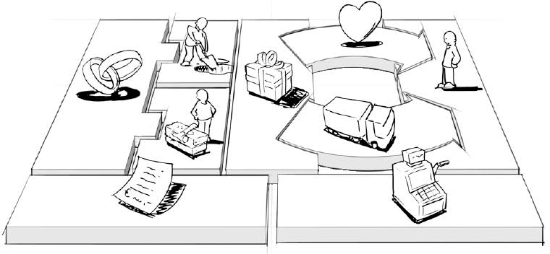
Estructura de Costos
9
SI EL NEGOCIO ESTÁ:
Impulsado por los costos
(Bajos precios, bajos costos)
Impulsado por el valor
(creación valor, premium)
¿Cuáles son los costos inherentes más importantes en nuestro modelo de negocio?
¿Cuáles son los recursos clave más costosos?
¿Cuáles son las actividades clave más costosas?

Slide 15
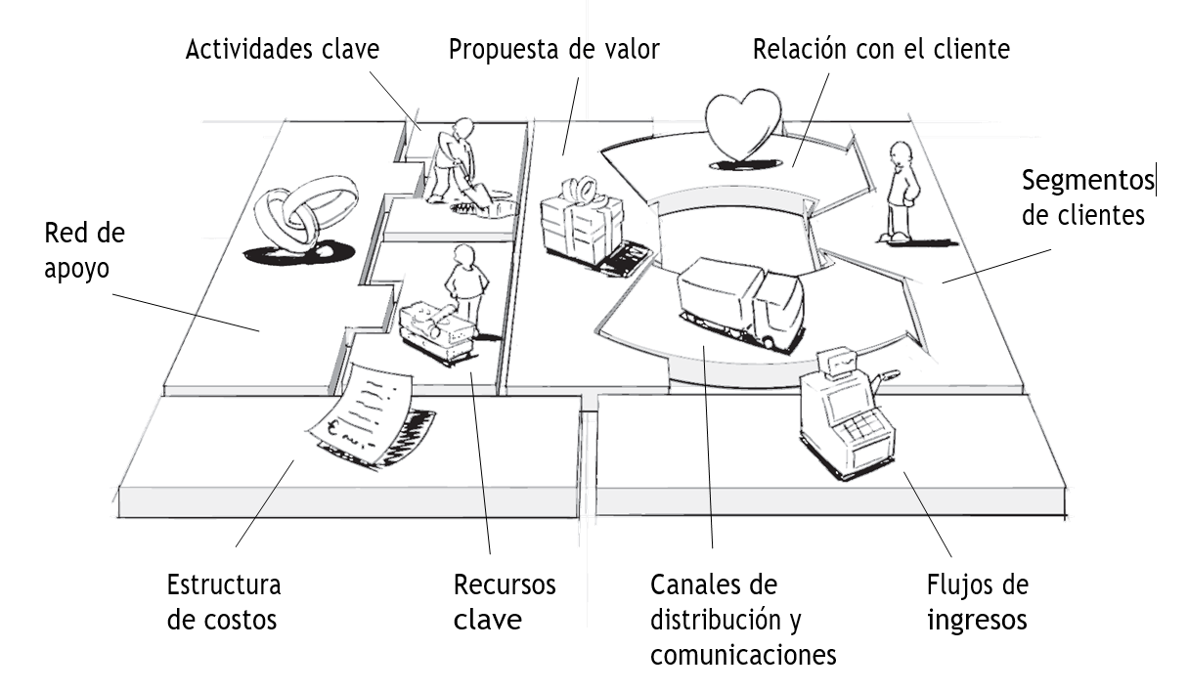
Componentes y su relación:

Slide 16
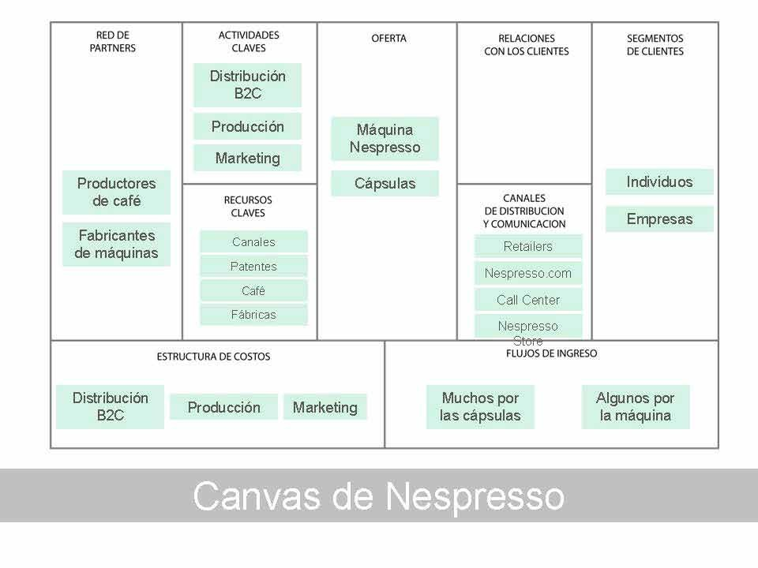
Ejemplo

Slide 17
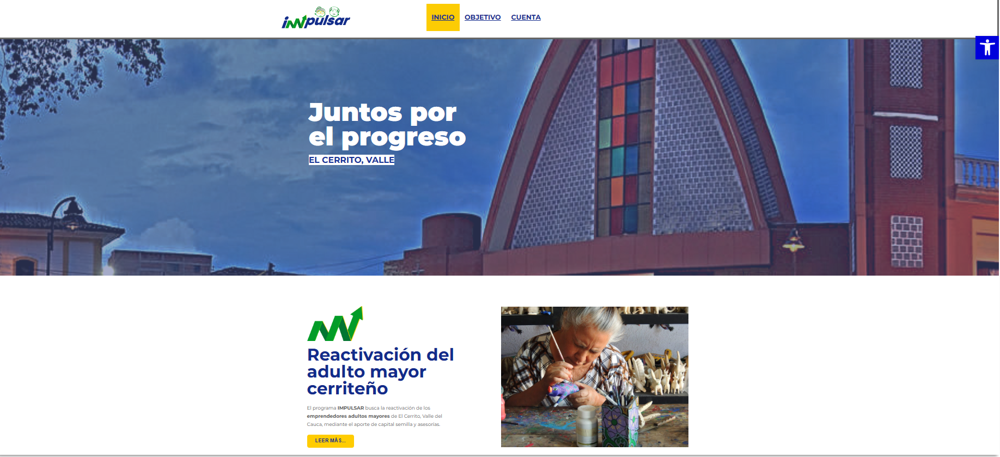
Plataforma y modelo Canvas en línea
Inpulsar2023$
https://cerrito.funcrecer.com.co/index.php/modelcanvas/

Slide 18
